Slide 1
O que é o ENTRECOMP - QUADRO EUROPEU DE COMPETÊNCIAS PARA O EMPREENDEDORISMO VERDE ?

Slide 2
01
02
Sobre mim
O que faço
03
04
A minha experiência
O meu trabalho
O meu nome é ....
E eu trabalho em ...
Durante este curso pensei num negócio verde em ...
As minhas principais aptidões são ...

Slide 3
01
O que é o EntreComp?

Slide 4
Contexto político
O estudo de Competência Empresarial (EntreComp) foi lançado pelo CCI em nome da Direcção-Geral do Emprego, Assuntos Sociais e Inclusão (DG EMPL) em janeiro de 2015. Um dos principais objetivos do EntreComp era desenvolver uma abordagem conceptual comum, que pudesse apoiar o desenvolvimento da competência empresarial no âmbito europeu.

Slide 5
Compreender O EntreComp
Estudo de caso
Veja o seguinte vídeo
https://www.youtube.com/watch?v=ijpVICWGIdc
Em seguida, anote 3 características que lhe parecem definir melhor o EntreComp.
Depois disso, apresente as suas escolhas à turma, e obtenha o seu feedback.

Slide 6
Compreender O EntreComp
O EntreComp é um quadro de 15 competências empresariais, divididas em ramos que descrevem o que a competência específica realmente significa no domínio prático. Estes são claramente definidos através de resultados de aprendizagem (442 no total) - o que um formando sabe, compreende e pode fazer. Os resultados da aprendizagem são mapeados em 8 níveis diferentes de progressão, desde o principiante ao perito.

Slide 7
Compreender O EntreComp
Existem 5 blocos de base principais para compreender o EntreComp:
Definição
Áreas
Competências
Fios condutores
Níveis de progressão

Slide 8
definição
O EntreComp define empreendedorismo como:
A capacidade de agir sobre oportunidades e ideias, e transformá-las em valor para os outros. O valor que é criado pode ser financeiro, cultural ou social.

Slide 9
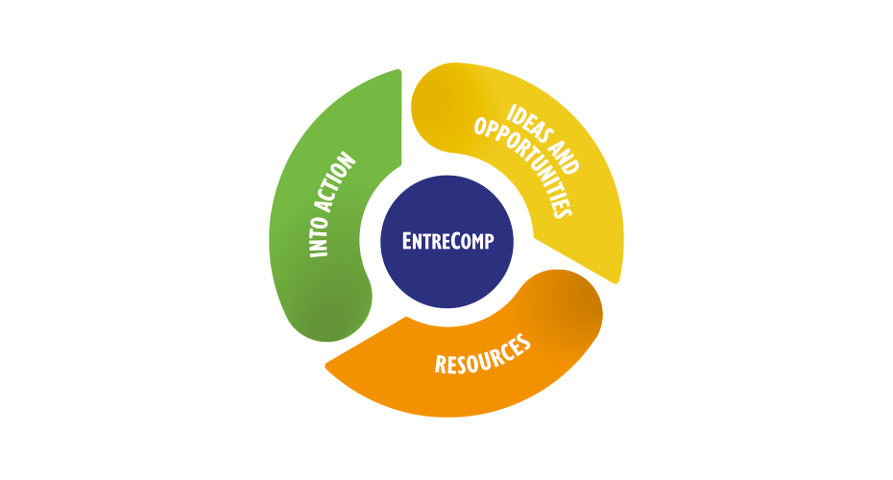
Áreas
A EntreComp identifica 3 áreas de competência:
Em ação
Ideias e oportunidades
Recursos

Slide 10
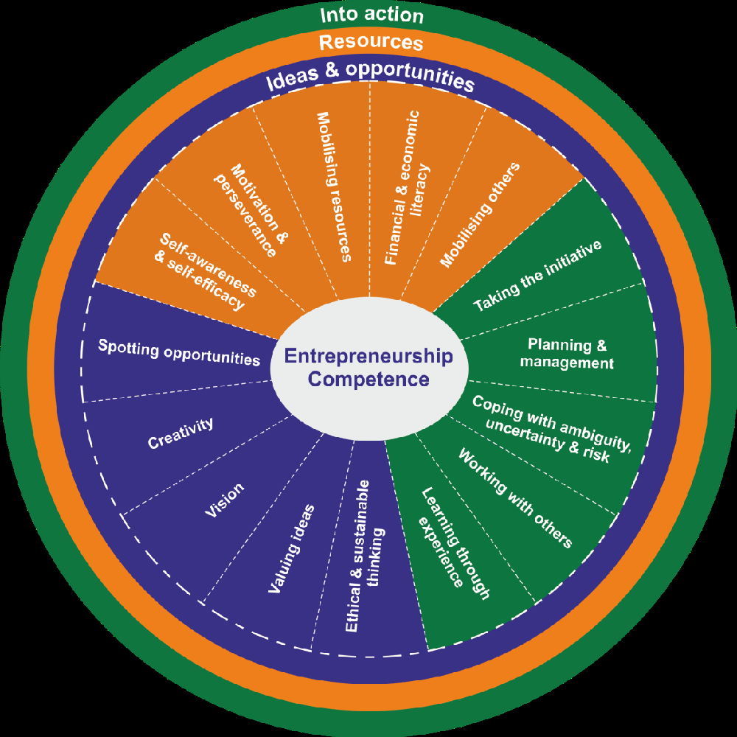
Competências
Cada área contém 5 competências e, em conjunto, estas constituem a
15 competências que criam uma mentalidade empreendedora:

Slide 11
IDEIAS & OPORTUNIDADES
Competência | Dica
Detetar oportunidades | Use a sua imaginação e capacidades para identificar oportunidades de criação de valor
Criatividade | Desenvolva ideias criativas e propositadas
Visão | Trabalhe para a sua visão do futuro
Valorização de ideias | Tira o máximo partido das ideias e oportunidades
Pensamento ético e sustentável | Avalie as consequências e o impacto das ideias, oportunidades e ações

Slide 12
RECURSOS
Competência | Dica
Auto-consciencialização e auto-eficácia | Acredite em si mesmo e continue a desenvolver-se
Motivação & perseverança | Mantenha-se concentrado e não desista
Mobilização de recursos | Reuna e gira os recursos de que necessita
Literacia financeira e económica | Desenvolva o know-how financeiro e económico
Mobilização de outros | Inspire, entusiasme e faça que os outros se comprometam

Slide 13
EM AÇÃO
Competência | Dica
Tomar a iniciativa | Vá em frente
Planeamento e gestão | Dê prioridade, organize e acompanhe
Lidar com a incerteza, ambiguidade e risco | Tome decisões sobre a incerteza, ambiguidade e risco
Trabalhar com outros | Trabalhe em equipa, colabore e trabalhe em rede
Aprender através da experiência | Aprenda fazendo

Slide 14
02
O Modelo de Progressão EntreComp

Slide 15
O Modelo de Progressão EntreComp
O empreendedorismo como uma competência é desenvolvido através da ação de indivíduos ou entidades coletivas para criar valor para os outros.
A progressão na aprendizagem empreendedora é composta por dois aspetos:
Desenvolver uma crescente autonomia e responsabilidade na atuação sobre ideias e oportunidades para criar valor;
2. Desenvolver a capacidade de gerar valor desde contextos simples e previsíveis até ambientes complexos e em constante mudança.

Slide 16
03
Para quem é o EntreComp?

Slide 17
Utilização do EntreComp para atingir objetivos
Mobilizar o interesse no empreendedorismo e na ação inspiradora
Criar valor através da adaptação do quadro a contextos específicos
Avaliar e avaliar os níveis de competência empresarial
Implementar ideias e projetos empresariais
Reconhecer competências empresariais
O EntreComp tem sido aplicado de diferentes formas e tem-se revelado útil para ajudar projetos e organizações a alcançar uma série de objetivos.
Objetivos

Slide 18
Para quem é o EntreComp?
Se estiver a trabalhar em política e a influenciar, pode utilizar o EntreComp para:
Desenvolver um entendimento partilhado e uma linguagem comum com todas os stakeholders
Informar as políticas ligadas à educação, economia, emprego ou desenvolvimento comunitário
Definir indicadores de impacto empresarial

Slide 19
Para quem é o EntreComp?
Se estiver a trabalhar em educação e formação pode utilizar o EntreComp para:
Adaptar os resultados da aprendizagem empreendedora a um contexto específico
Criar novas ou melhorar as atividades de ensino e aprendizagem existentes para desenvolver competências empreendedoras
Avaliar a concepção da aprendizagem empresarial

Slide 20
Para quem é O EntreComp?
Se estiver a trabalhar com jovens fora da educação formal, pode utilizar o EntreComp:
Actividades de design que proporcionam experiências práticas empresariais
Ajudar os jovens a compreender o quão empreendedores eles são
Reconhecer as suas próprias competências empreendedoras

Slide 21
Para quem é o EntreComp?
Se estiver a trabalhar com start-ups e empresários, pode utilizar o EntreComp para:
Compreender como as atividades existentes contribuem para as competências empresariais
Ajudar os empresários a mapear as suas próprias competências empreendedoras
Conceber novas formações para apoiar a criação ou crescimento de empresas mapeadas para as competências da EntreComp

Slide 22
Para quem é o EntreComp?
Se estiver envolvido no recrutamento e gestão de recursos humanos, poderá utilizar o EntreComp para:
Ajudar a definir os requisitos de competência específicos do trabalho
Planear estratégias e actividades de aprendizagem organizacional e de desenvolvimento
Construir equipas empreendedoras

Slide 23
04
as melhores indicações para começar a trabalhar com o EntreComp

Slide 24
Indicações para começar a trabalhar com o EntreComp
Crie um entendimento partilhado
Use visualizações
Encontre o nível certo
Encontre as competências certas
Compreenda o seu ponto de partida
Adapte-se se for necessário
Compreenda o ponto de partida dos seus alunos

Slide 25
Indicações para começar a trabalhar com o EntreComp
Aperfeiçoe ou avalie estratégias de aprendizagem
Identifique os resultados da aprendizagem que se adequam à sua atividade
Auto-avaliação
Demonstre valor
Compare com a sua atividade existente
Forneça uma base de evidências

Slide 26
Estudo de caso
Divida em grupos, e utilizando a informação fornecida nos slides acima, faça um brainstorming para desenvolver um plano de aplicação do EntreComp na sua atividade atual.
Depois disso, apresente o seu plano à turma, e obtenha feedback.

Slide 27
Para mais informações, queira visitar:
Obrigado!
O Quadro Europeu de Competências para o Empreendedorismo (https://ec.europa.eu/social/main.jsp?catId=1317&langId=en)

